Slide 1
Tapasztalatok a Nemzeti Köznevelési Portál (NKP) tesztrendszerének használatáról
Tömösközi Péter
Eszterházy Károly Főiskola, Eger
tpeter@ektf.hu
Az adaptivitás tükrében
NETWORKSHOP 2016
Debrecen, 2016. március 29. – április 1.

Slide 2
Adaptivitás a pedagógiában
A hétköznapi értelmezésben: adaptivitás = alkalmazkodás
Ki alkalmazkodik?
Kihez, mihez alkalmazkodik?
Miért?
Nádasi Mária értelmezésében: „Az adaptivitás az egyéni sajátosságokra tekintettel lévő differenciálást és az egyéni sajátosságok ismeretében megvalósuló egységes oktatást jelenti.”
Kulcsszavak: nyílt oktatás, egyéni sajátosságok, differenciálás, egységes oktatás
Nádasi Mária

Slide 3
Adaptivitás az oktatásban
Zárt oktatás: középpontban a tanár
Nyílt oktatás: középpontban a tanuló és a tanár
Differenciálás: egyénekre koncentrál
Adaptivitás: az egyénre, mint társas lényre koncentrál
A gyermek önálló, döntésképes, motivált, kreatív és konstruktív kritikai szellemű
Ehhez eszközöket kell találni
Nem lehet bevezetni (mindig egyéni döntés eredménye)
Nem több munkát, hanem más munkát igényel

Slide 4
Adaptivitás az oktatásban
Döntések az adaptív oktatás bevezetésekor
Le kell számolni a zárt oktatás nyújtotta életérzéssel
A gyermek számára az iskola elsősorban a társas viszonyok színhelye
Témacentrikus oktatás
Probléma: a magyar közoktatási rendszer ennél sokkal rugalmatlanabb
Lehetőség: átmenet keresése a nyílt és a zárt oktatás között
Előzetes tudásra építés
Tartalom megváltoztatása
Értékelési mód megváltoztatása
Az oktatásszervezés megváltoztatása

Slide 5
Adaptivitás az elektronikus tanulási környezetekben
Lehetőségek:
A szoftver mindig pontosan ismeri a tanuló aktuális képességszintjét, tudását
A differenciálás maximálisan egyénre szabható: mindenki a saját aktuális szintjén nyújthat maximális teljesítményt
Tanulás tér és időkorlátok nélkül: bárhol, bármikor (BYOD – Bring Your Own Device)
Veszélyek:
Hogyan tartható fenn a motiváció?
Pontosan mit mér a szoftver?
Biztosan garantálható mindenki számára az egyéni tanulási útvonal?
START
STOP

Slide 6
Kísérlet az Eszterházy Károly Főiskolán az NKP tesztrendszerével
A kutatás háttere:
„Digitális átállás az oktatásban” – TÁMOP-4.2.2.D-15/1/KONV-2015-0027 (2015. április – október, Eszterházy Károly Főiskola, Eger)
3. pillér: A különböző tanulási keretek modellkísérletei digitális tanulási környezetben
Helyszín: az Eszterházy Károly Főiskola Gyakorlóiskolája
Eszköz: (a még fejlesztés alatt álló) Nemzeti Köznevelési Portál
Bevont személyek: öt 7. évfolyamos osztály és öt matematika szakos pedagógus
Közreműködő partnerek: OFI + Microsoft Magyarország

Slide 7
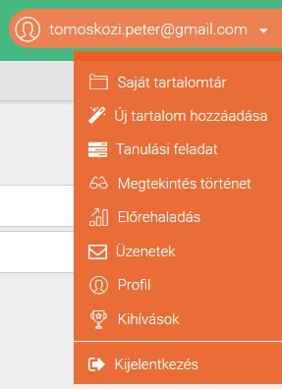
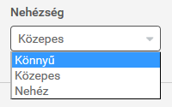
Az NPK tesztrendszer jellemzői
https://portal.nkp.hu
ingyenes, de regisztráció szükséges
Feladattípusok:

Slide 8
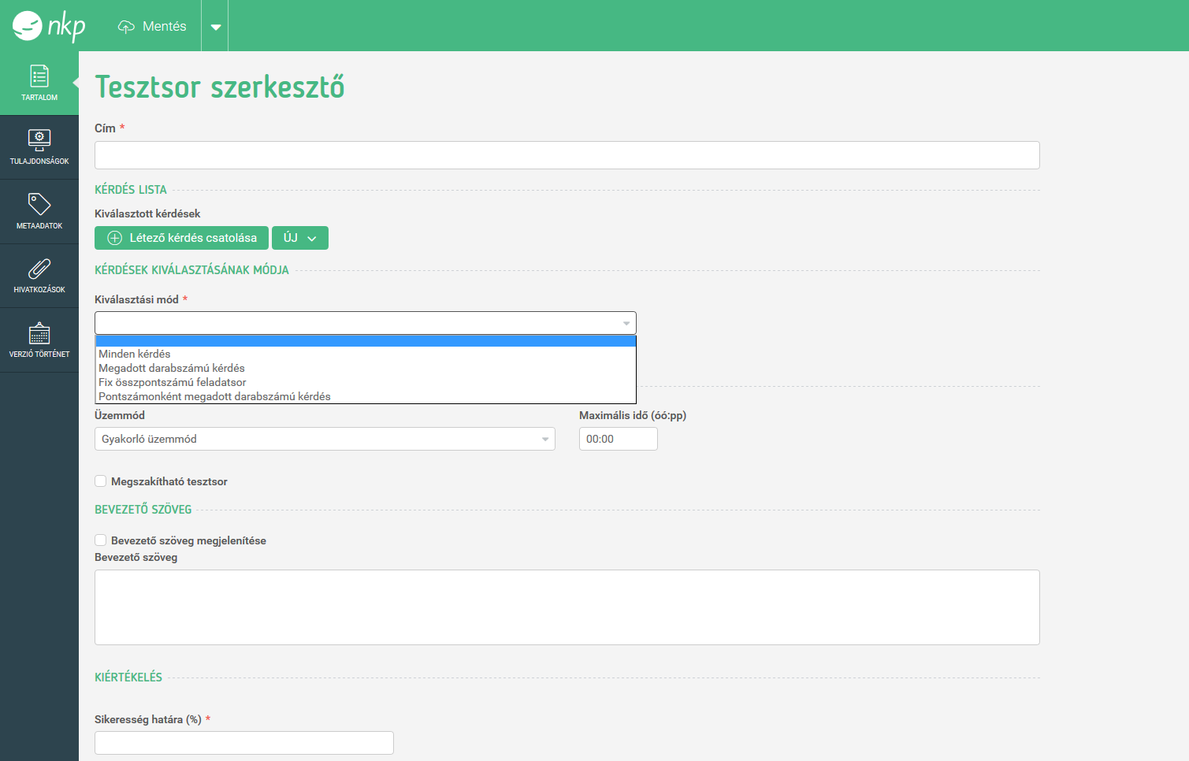
Az NKP tesztrendszer jellemzői
A tesztkérdések tesztsorokká szervezhetők

Slide 9
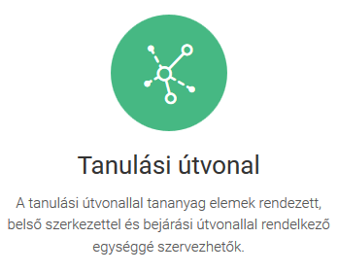
Az NKP tesztrendszer jellemzői
A tesztsorokból tanulási útvonalakat hozhatunk létre, a tesztsorok közötti továbblépés feltétele paraméterezhető
A tesztkérdésekben szerepelhet médiaelem
Metaadatok, verziókövetés

Slide 10
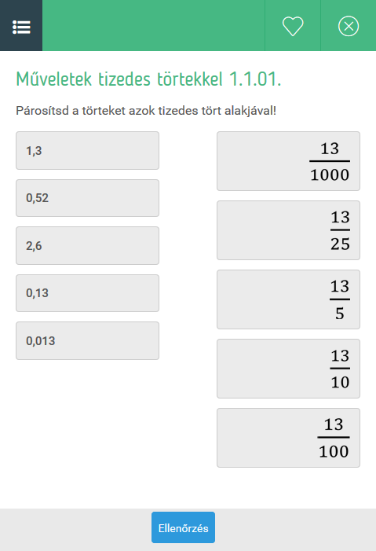
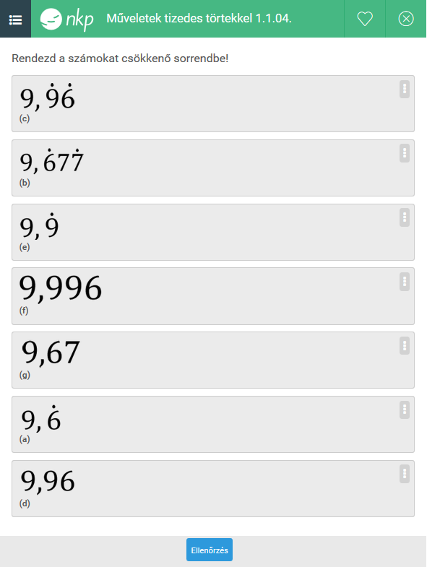
A kísérlet: 2015. július – november
Tananyag: 7. évfolyam matematika tantárgy az OFI kísérleti tankönyve alapján
Témakör: racionális számok
A kísérletbe bevont személyek: 5 pedagógus, kb. 120 tanuló
Tesztkérdés-adatbázis: 1000-nél több tesztkérdés
Komoly probléma: a tesztkérdések és válaszok szövege csak plain text lehet
Megoldás: majdnem mindent(!) képként kellett reprezentálnunk

Slide 11
A kísérlet: 2015. július – november
Az adaptivitás megvalósítása*
12-elemű tesztsorok, melyekből 6-6 random kérdés jelenik meg egy lejátszáskor
A tesztsorok nehézsége ötszintű: A szint (legegyszerűbb) → E szint (legnehezebb)
A szintlépés feltételei:
60%-os eredmény alatt egy szinttel lejjebb lép
60–80%-os eredmény esetén szinten marad
80%-os teljesítmény fölött egy szinttel feljebb lép
* A kísérlet idején még nem volt elérhető az NKP-ban azóta beépített adaptív tesztmotor

Slide 12
Eredmények, tapasztalatok
Eredmények:
Feltöltve kb. 360 tesztfeladat, elegendő számú tesztsorba rendezve
Kb. 120 tanulói regisztráció
A tényleges kipróbálás aktív időszaka kb. 3 hét (sajnos ez elég rövid idő)
Tapasztalatok:
A tanulók IKT-kompetenciája maximálisan elegendő az önálló használathoz
Egészen jelentős érdeklődés az újdonság iránt
Folyamatos kapcsolattartás a fejlesztőkkel

Slide 13
Eredmények, tapasztalatok
Tapasztalatok:
A kérdések kb. 15–18%-a nem olyan nehézségű, amilyennek a pedagógus jelölte
A tesztrendszer jól átgondolt tervezés eredménye, de időnként túlbonyolított (nagyon sok a felesleges kattintás)
Számos javaslat a fejlesztők számára
A következő évfolyam 2016. szeptembertől novemberig használni tudja, pontos méréseket tervezünk:
Tanulók teljesítményének változása
Az adaptivitás finomhangolása, az azóta elkészült adaptív tesztmotor vizsgálata
Más tantárgyak bevonása(?)

Slide 14
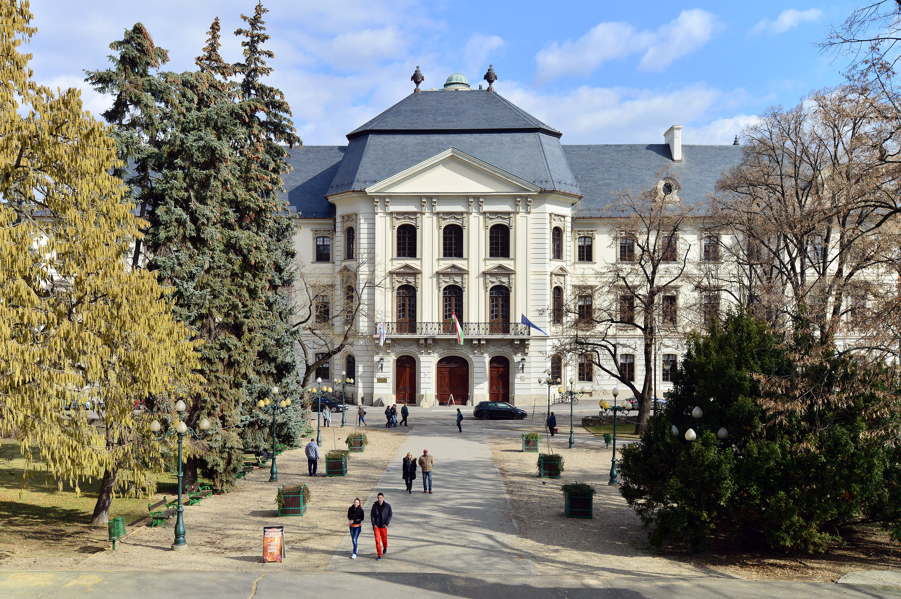
Köszönöm a figyelmet!
Tömösközi Péter
Eszterházy Károly Főiskola, Eger
tpeter@ektf.hu

